Slide 1
الوحدة الثالثة
برمجة الطبقات الفيزيائية
Physical Layer Programming

Slide 2
2. المنافذ التفرعية Parallel Ports
يمكننا ببساطة القول أن أرقام المنافذ بين 1 و 65535 هي عبارة عن عناوين تحددها خطوط عنونة المعالج (Address bus)، مخصصة لربطه (أي المعالج) مع التجهيزات المحيطية من أجل تبادل البيانات (وبالتالي المعلومات) عبر خطوط البيانات (Data Bus) المرتبطة مع هذه التجهيزات.
تتصل الحواسيب مع الوسط الخارجي من خلال المنافذ التي تشكل المنافذ الأساسية للحاسوب، ويستخدم الحاسوب الوصلات التفرعية بشكل أساسي لكي يتمكن من:
الاتصال مع التجهيزات المحيطية مثل الطابعة printer
الاتصال مع الوحدات المحيطية أو الحواسيب الأخرى سواء عبر شبكة أو عبر الربط المباشر.
تلقى المنافذ التفرعية اهتماماً واسعاً في وصلات الحاسوب التي تحتاج إلى سرعة نقل بيانات، ويعتبر الوصل مع الطابعة عبر المخرج LPT1 أشهر استعمالات المنافذ التفرعية.
والمنافذ التفرعية بشكل عام سهلة الاستخدام وتقدم سرعة نقل بيانات كبيرة إذا ما قورنت بالمنافذ التسلسلية إلا أنها تحتاج إلى عدد كبير من الأسلاك وهذا ما يجعلها نادرة الاستعمال في نقل البيانات لمسافات كبيرة، وبالتالي نادرة الاستخدام في التشبيك.

Slide 3
1.2 طرق التبادل عبر المنافذ التفرعية
تختلف طرق تبادل البيانات عبر المنافذ التفرعية باختلاف طرق استخدامها. ويمكننا تصنيف طرق تبادل البيانات التفرعية تحت أربع عناوين رئيسية هي:
1.1.2 الإدخال والإخراج البسيطين Simple Input/Output
يستخدم الإدخال والإخراج البسيطين حيث نحتاج:
لتوفر البيانات بشكل دائم على المداخل
ولا تظهر الحاجة لآي خط تحكمي لإتمام هذه العمليات كما يبين الشكل (1) حيث ترصد تغيّرات المعطيات ويتم استقبالها على خطوط البيانات

Slide 4
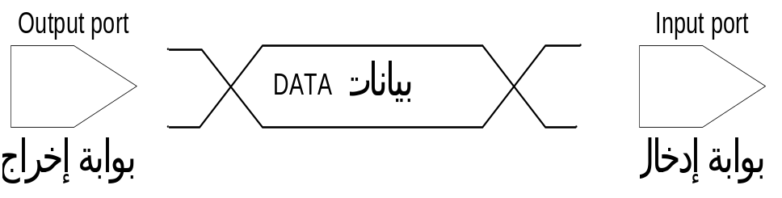
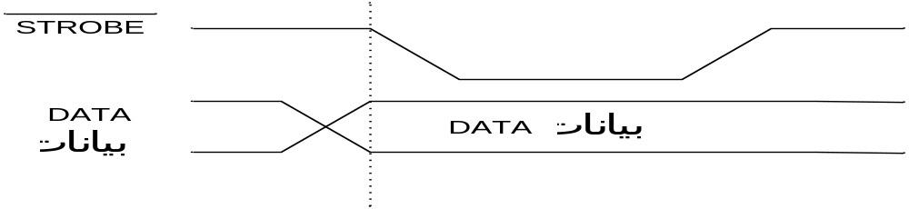
الشكل (1) الإدخال /الإخراج البسيطين
2.1.2 الإدخال/الإخراج النبضي البسيط Simple Strobe I/O
يستخدم الإدخال/الإخراج النبضي البسيط حين تظهر البيانات التي نرغب بتبادلها في لحظة معينة
كما يمثل الشكل (2) الذي يبين نبضة STROB تنتقل إلى المستوي المنطقي المنخفض (المستوي الفعال) بعد توفر البيانات على خطوط البيانات.
الشكل (2) الإدخال/الإخراج البسيطين

Slide 5
3.1.2 تبادل البيانات باستخدام المصافحة الأحادية Single Handshake I/O
تستخدم المصافحة الأحادية عندما يكون هنالك حاجة لضمان وصول البيانات، ويحصل ذلك عندما تكون سرعة الإرسال أعلى من سرعة استقبال البيانات.
يقوم المرسل بإرسال البيانات مرفقةً بنبضة STROBE للدلالة على جاهزيتها على خطوط البيانات إلا أنه لا يرسل كلمة البيانات التالية إلا بعد أن يتلقى من المستقبل إشارة (ACKNOWLEDGE) التي تشعره بأنه قد تمت عملية استقبال هذه البيانات كما يبيت الشكل (3)عندها يستطيع إرسال كلمة البيانات التالية.

Slide 6
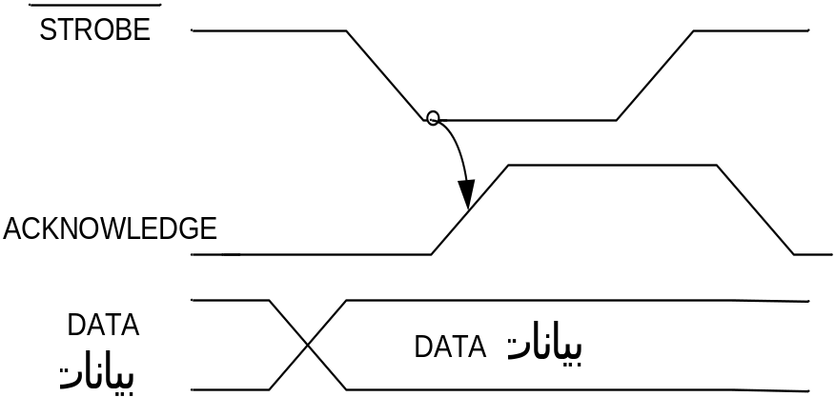
الشكل (3) المصافحة الأحادية

Slide 7
4.1.2 تبادل البيانات باستخدام المصافحة المزدوجة Double Handshake I/O:
تستخدم المصافحة المزدوجة من أجل ضمان تبادل البيانات على جانبي الإرسال إذ عندها
يجب على المرسل أن يرسل بياناته عند جاهزية المستقبل لاستقبالها (استفسار عن الجاهزية).
فيرد المستقبل معلناً جاهزيته للاستقبال.
يقوم المستقبل باستقبال البيانات مرسلاً إشعاراً بإتمامه عملية الاستقبال.
ويبين الشكل (4) المصافحة المزدوجة

Slide 8
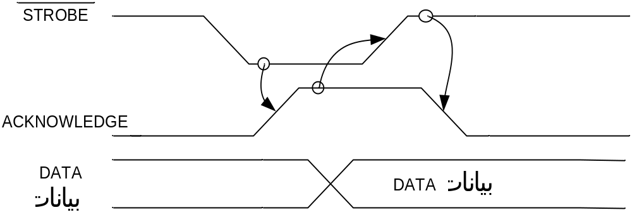
الشكل (4) المصافحة المزدوجة

Slide 9
2.2 بنية منافذ LPTx والعناوين المخصصة لها
إن أكثر استخدامات المنافذ التفرعية شهرةً –كما نوهنا سابقاً- هو استخداماتها في تبادل البيانات مع الطابعة printer
يمكن ملاحظته بسهولة على اللوحة الخلفية rare panel للحاسوب الشخصي فهو موصل ذو 25 نهاية أنثوية على شكل حرف D (DB25) وهو الموصل الذي نربطه بالطابعة.
يبين الشكل (5) وظائف النهايات لوصلة اللوحة الخلفية للحاسوب ويبين الجدول (1) وظائف هذه النهايات. ونلاحظ تقسيم نهايات هذا الموصل إلى ثلاث مجموعات وفقاً لوظيفتها وهي:
نهايات البيانات Data lines التي توصل عادةً إلى باص البيانات Data Bus ونستطيع عادةً رصد تغيراتها في مسجل البيانات Data Register في وحدات الإدخال الإخراج. ويجري عبر هذه النهايات تبادل البيانات بين الجهاز المربوط مثل الطابعة والحاسوب.
نهايات التحكم Control Lines التي يتم من خلالها التحكم بالأجهزة المحيطية كتفعيل عمليات القراءة read أو الكتابة write

Slide 10
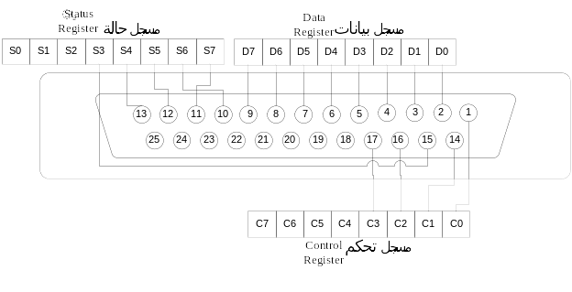
3.خطوط الحالة Status Lines التي تدل على حالة البيانات مثل توفر البيانات، لحظة ظهورها ولحظة تبادلها وهي مجموعة الإشارات Signals التي يطلق عليها تسميات بحسب نمط التشغيل وترتبط هذه الإشارات مع مسجل الحالة Status Register
الشكل (5): نهايات الموصل التفرعي

Slide 11
2.2.2 أنماط المنافذ التفرعية
تعرّف التقييسات عدة أنماط للتعامل مع البيانات تختلف بحسب الاستخدام والتقنية المتبعة للوصل التفرعي وقد اعتمدت لغة جافا في تعاملها مع الربط التفرعي تقييس IEEE 1284 الذي يعرّف خمسة أنماط رئيسية للربط هي:
نمط التوافق Compatibility mode: وهو النمط الذي يعرّف البروتوكول المستخدم من قبل معظم الحواسيب الشخصية لنقل البيانات إلى الطابعة
نمط الخانات الأربع Nibble mode: يعتبر هذا النمط الأكثر استخداماً للحصول على البيانات الراجعة من الجهاز المرتبط مع الحاسوب الشخصي مثل الطابعة أو أي جهاز محيطي آخر.

Slide 12
3.نمط الخانات الثمانية Byte mode: ترافق ظهور هذا النمط مع السعي إلى تطوير أداء المنافذ التفرعية وخصوصاً من قبل شركة IBM التي قدمت منفذ PS2 التفرعية .
4. نمط المنفذ التفرعية المحسن Enhanced Parallel Port Mode EPP: جرى تطوير هذا النمط من قبل كل من Intel و Xircom و Zenith لكي يقدم منافذ متوازية عالية الكفاءة متوافقة مع النمط التوافقي.
5. نمط المنفذ مطور الكفاءة Extended Capability Port Mode ECP: قدمت شركتي Hewlett Packard و Microsoft هذا النمط ليكون نمطاً متطوراً يمكن من الاتصال بكلٍ من الطابعة Printer والماسحة Scanner وليكون نمطاً ذا كفاءة عالية يؤمن معبراً ثنائي الاتجاه للبيانات بين المضيف والجهاز المحيطي Peripheral.

Slide 13
يقدم نمط ECP نوعين من الدورات Cycle types بالاتجاهين الأمامي والعكسي (من وإلى المضيف) وهاتين الدورتين هما:
      دورة البيانات Data Cycle.
      دورة الأمر Command Cycle: التي تتعامل بدورها مع رقم يحدد طول التشغيل Run-Length count وعنوان القنال Channel address.
لقد أخذ بروتوكول ECP التعامل مع مسجلات المنافذ التفرعية بعين الاعتبار وقدم إمكانية ترميز طول التشغيل Run-Length Encoding (RLE)

Slide 14
3.2 خوارزمية نقل البيانات للنمط التوافقي
، والنمط التوافقي يقدم طريقة لربط المنفذ القياسية التفرعية للحاسوب بالتجهيزات المحيطية مثل الطابعة.
الشكل (6): دورة نقل البيانات في النمط التوافقي
1
2
3
4
خطوط البيانات
DATA LINES
البيانات الفعالة Data Valid
المشغولية
BUSY
STROBE
ACK

Slide 15
. يمر تبادل البيانات عبر المنفذ التفرعية باستخدام هذا النمط بأربع أطوار يبين تتاليها الزمني الأرقام من 1 إلى 4 على الشكل (6) والتي توافق مايلي:
الطور الأول (1) حيث تكتب البيانات إلى مسجل البيانات.
الطور الثاني (2) حيث يقرأ البرنامج مسجل الحالة لأجل اختبار مشغولية التجهيزة المربوطة BUSY.
الطور الثالث (3) الذي يكتب فيه الحاسوب في مسجل الحالة الكلمة التي تضمن تفعيل إشارة توفر البيانات STROBE في حال عدم المشغولية
الطور الرابع (4) الذي يحرر نهاية STROBE من خلال الكتابة إلى مسجل التحكم.
ولتطبيق عمليات التبادل فإننا سنتجه لاعتبارات برمجية تتمحور حول قدرات لغة جافا على تطبيق فعاليات تبادل البيانات عبر المنافذ التي تشكل المنفذ الوحيد للحاسوب على الوسط الفيزيائي.

Slide 16
4.2 برمجة المنافذ
رغم أن معظم لغات البرمجة تسمح للمبرمجين بالوصول إلى المنافذ التفرعية من خلال توابع Functions ضمن مكتباتها القياسية، فإن لغة جافا لا تمتلك هذه الإمكانية لذلك كان لا بد من الاستعانة بمكتبات الربط الديناميكيةDynamic Link Library(dll) المكتوبة بلغات تسمح بهذه الإمكانيات مثل C أو C++، تتصل برمجيات جافا مع المنافذ من خلال مجاري الإدخال الإخراج القياسية. وجميع المنافذ هي امتداد لصنف مجرد يسمى commPort هو الصنف الأساس لأي منفذ يمكن استخدامها. وتنقسم الفعاليات التي يقدمها هذا الصنف إلى قسمين:
فهو يسمح بفتح وإغلاق والقراءة من أو الكتابة في أي من المنافذ.

Slide 17
الجدول (3) مكونات الحزمة البرمجية java.comm
الأصناف Classes | الواجهات Interfaces | الاستثناءات Exceptions
CommPort | CommDriver | NoSuchPortException
CommPortIdentifier | CommPortOwnershipListener | PortInUseException
ParallelPort | ParallelPortEventListner | UnsupportedCommOperationException
ParallelPortEvent | SerialPortEventListner
SerialPort
SerialPortEvent

Slide 18
تلخيص وظائف هذه العناصر البرمجية كما يلي:
الصنف comPort : هو كما ذكنا صنف مجرد أساس لجميع المنافذ يمكننا من التعامل والتحكم بجميع المنافذ بنفس الطريقة ويمتلك جميع الطرق التي تسمح لنا بالتعامل مع المنافذ مثل الطرق getOutputStream() و getInputStream() التي تسمح بالقراءة والكتابة في المنفذ إضافةً إلى الطريقة close() التي تغلق المنفذ.
الواجهة CommDriver التي تمنحنا إمكانية إضافة أشكال اتصالات جديدة للاتصال من خلال إضافة منافذ جديدة بحسب حاجة المستخدم.

Slide 19
وتظهر الحاجة إلى بعض الطرق التي نستفيد منها في برمجياتنا مثل
الطريقة public static Enumeration getPortIdentifiers() التي تقدم لنا قائمة بجميع المنافذ في النظام تسلسليةً كانت أو تفرعية.
الطريقة public String getName() التي تعطينا اسم معرف المنفذ.
الطريقة public int getPortType() التي تعطينا فيما إذا كان معرف المنفذ ينتمي إلى:
CommPortIdentifier.PORT_SERIAL أو إلى
CommPortIdentifier.PORT_PARALLEL
مثال 1: على الطالب +النظر

Slide 20
3. المنافذ التسلسلية Serial Ports
تعتبر المنافذ التسلسلية المنافذ الأساسية لرسائل البيانات المتبادلة عبر الشبكات
سيتركز اهتمامنا هنا على آليات نقل البيانات عبر الموصلات التسلسلية بعد تحويلها إلى سلسلة من الخانات الثنائية والذي يجري بطرق ثلاث بحسب الحاجة التقنية وهي:
نقل البيانات البسيط وحيد الاتجاه Simplex:
نقل البيانات النصفي Half Duplex:
نقل البيانات التام ثنائي الاتجاه Full Duplex:
ويمكننا تصنيف نقل البيانات التسلسلي وفقاً لتوقيت الإرسال والاستقبال فيما يطلق عليه التراسل المتزامن Synchronous والتراسل غير المتزامن Asynchronous.

Slide 21
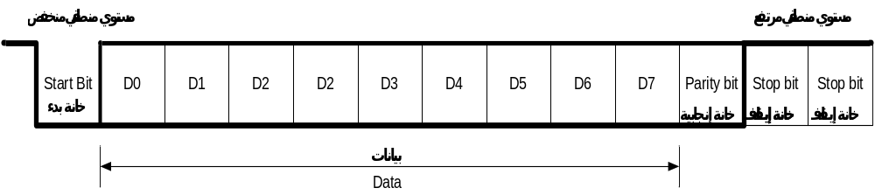
1.3 التراسل غير المتزامن ِ Asynchronous
الشكل (7) الشكل العام للرمز التسلسلي في التراسل غير المتزامن
حيث نلاحظ إضافة خانات التحكم التالية:
خانة البدء Start bit (مستوي منطقي منخفض).
خانة الإنجابية Parity bit
خانتي إيقاف Stop bit (خانة، خانة ونصف أو خانتين).
وترسم هذه الخانات حدود كل كلمة معطيات متبادلة مع إمكانية كشف الخطأ عبر خانة الإنجابية Parity bit.

Slide 22
2.3 التراسل المتزامن ِ Synchronous
يتميز التراسل المتزامن:
بمعايرته وتنظيمه طرفي المرسل والمستقبل وإعدادهما لعملية تبادل البيانات قبل الشروع بعملية التراسل.
تبادله كتلة Block كبيرة نسبياً من البيانات دفعة واحدة لنفس مجموعة إشارات التحكم.
وأشهر بروتوكولات تبادل البيانات التسلسلية المتزامنة هي:
بروتوكول الاتصال المتزامن الثنائي Binary Synchronous Communication Protocol BSYNC.
بروتوكول التحكم بربط البيانات عالي المستوى High Level Data Link Control HDLC.

Slide 23
3.3 مصطلحات النقل التسلسلي
تعرفنا في المقررات السابقة على الجهاز المعدل– كاشف التعديل MODEM والمعدات الأخرى التي تستخدم لنقل البيانات لمسافات كبيرة والتي أطلق عليها اسم معدات اتصال البيانات Data Communication Equipment DCE ، بينما سمي الحاسوب الذي يرسل أو يستقبل البيانات بالمعدات الطرفية للبيانات Data Terminal Equipment DTE. ويبين الشكل (8)
تقوم DTE بعد وصلها تشغيلها بتفعيل إشارة جاهزية المعدات الطرفية (DTR Data Terminal Ready) التي تبلغ المودم بجاهزيتها، فإذا كان المودم في حالة الجاهزية لتبادل البيانات فإنه يبلغ عن جاهزيته من خلال إشارة جاهزية مجموعة البيانات DSR Data Set Ready التي ترسل إلى الحاسوب وبذلك تتم مرحلة إنشاء الاتصال.

Slide 24
الشكل (8): الإشارات التي تتبادلها معدات اتصال البيانات مع المعدات الطرفية للبيانات
111 page

Slide 25
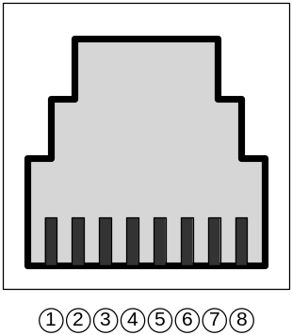
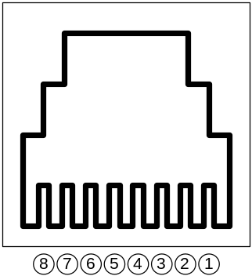
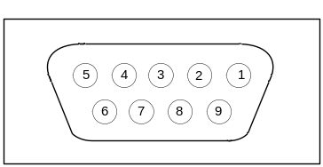
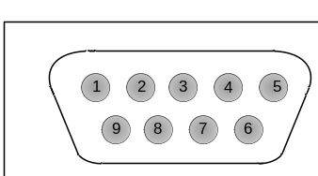
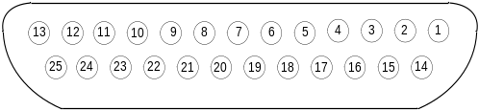
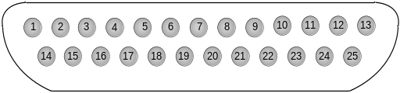
1.3.3 تقييس RS232
ويوضح الشكل (8) الموصلات المستخدمة للوصل التسلسلي:موصل
RJ45 موصل 9-Pin
موصل 25-Pin

Slide 26
4.3 تصميم وسط نقل البيانات
يرتبط تصميم وسط نقل البيانات التسلسلي مع البروتوكول المستخدم (وهنا هو RS232) من جهة ومع شكل الموصل من جهة أخرى (وهنا هي الموصلات عبر RJ45 و موصلات النهايات التسع 9-Pin connectors والموصلات ذات النهايات الخمس والعشرون 25-pin connectors).
ونميز بالنسبة لوسط النقل بين الموصلات الارتباطات التالية:
وصلة DTE إلى DCE التي تتم عبر الوصل المباشر.
وصلة DTE إلى DTE التي تتم عبر المودم الصفري.
وصلة DCE إلى DCE التي تتم عبر كابلات الدوائر الخلفية Tail Circuit Cable .

Slide 27
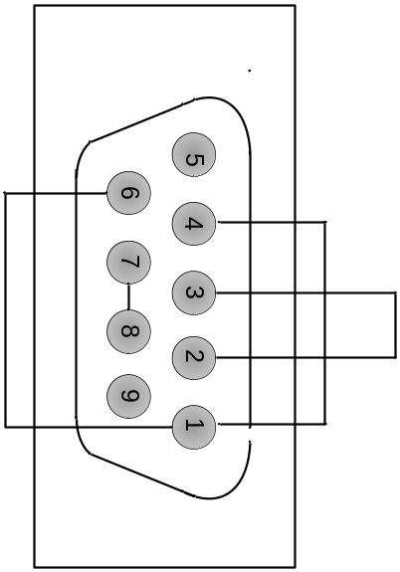
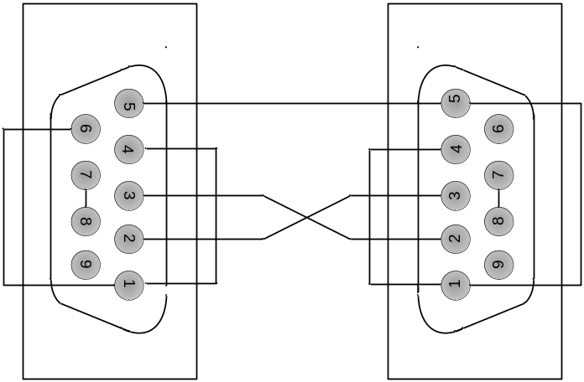
وسنوضح على سبيل المثال لا الحصر من خلال الشكل (10) الذي يمثل وصلة المودم الصفري والشكل (11) الذي يمثل الحلقة الراجعة. ويمكننا استخدامكلتا الوصلتين في تطبيقاتنا من أجل ضمان وصول البيانات.عبر منافذ COMx.

Slide 28
5.3 التنفيذ العملي لبرنامج يوضح عملية نقل البيانات
سنقدم فيما يلي برنامجاً يمكننا من نقل البيانات عبر المنفذ التسلسلية حيث يهتم البرنامج الأول بعملية القراءة من المنفذ التسلسلية بينما يهتم المثال الثاني بعملية قراءة البيانات منها.
برنامج القراءة:
يستخدم هذا البرنامج واجهتي Runnable و SerialPortEventListenerوهذا يعني أنه من الواجب علينا انتظار النداء الراجع callback من أحداث معالجات المنافذ التسلسلسية SerialEvents() Event Handler. كما أننا سنستخدم المسالك في تطبيقنا هذا.

Slide 29
import java.io.*;
import java.util.*;
import javax.comm.*;
public class SimpleRead implements Runnable, SerialPortEventListener
{
static CommPortIdentifier portId;
static Enumeration portList;
InputStream inputStream;
SerialPort serialPort;
Thread readThread;
public static void main(String[] args)
{
boolean portFound = false;
String defaultPort = "COM1";
if (args.length > 0) {
defaultPort = args[0];
}
portList = CommPortIdentifier.getPortIdentifiers();
while (portList.hasMoreElements()) {
portId = (CommPortIdentifier) portList.nextElement();
if (portId.getPortType() == CommPortIdentifier.PORT_SERIAL) {
if (portId.getName().equals(defaultPort)) {
System.out.println("Found port: "+defaultPort);
portFound = true;
SimpleRead reader = new SimpleRead();
}
}
}
if (!portFound) {

Slide 30
System.out.println("port " + defaultPort + " not found.");
}
}
public SimpleRead() {
try {
serialPort = (SerialPort) portId.open("SimpleReadApp", 2000);
}
catch (PortInUseException e) {}
try {
inputStream = serialPort.getInputStream();
}
catch (IOException e) {}
try {
serialPort.addEventListener(this);
}
catch (TooManyListenersException e) {}
serialPort.notifyOnDataAvailable(true);
try {
serialPort.setSerialPortParams(2400, SerialPort.DATABITS_8,
SerialPort.STOPBITS_1,SerialPort.PARITY_NONE);
}
catch (UnsupportedCommOperationException e) {}
readThread = new Thread(this);
readThread.start();
}
public void run() {
try {
Thread.sleep(20000);
}
catch (InterruptedException e) {}
}

Slide 31
public void serialEvent(SerialPortEvent event) {
switch (event.getEventType()) {
case SerialPortEvent.BI:
case SerialPortEvent.OE:
case SerialPortEvent.FE:
case SerialPortEvent.PE:
case SerialPortEvent.CD:
case SerialPortEvent.CTS:
case SerialPortEvent.DSR:
case SerialPortEvent.RI:
case SerialPortEvent.OUTPUT_BUFFER_EMPTY:
break;
case SerialPortEvent.DATA_AVAILABLE:
byte[] readBuffer = new byte[20];
try {
while (inputStream.available() > 0) {
int numBytes = inputStream.read(readBuffer);
}
System.out.print(new String(readBuffer));
}
catch (IOException e) {}
break;
}
}
}
المثال (2) برنامج القراءة من منفذ الاتصال التسلسلية

Slide 32
نلاحظ في main() أنه ما لم نحدد المنفذ التي نتعامل معها في سطر الأوامر فإن المنفذ التي سيتعامل مع البرنامج هي COM1، إذ أنه باستخدام CommPortIdentifier سيقوم البرنامج بإيجاد المنفذ ومن ثم بإنشاء كيان من SimpleRead. ويتوجب علينا عندئذٍ أن نفتح المنفذ ونحصل على مجرى الدخل (باستخدام الصنف IO) ونسجل كيان SimpleRead كمستمع ينتظر حدثاً من المنفذ التسلسلية serial port event listner. وهنا علينا أن نبلغ المنفذ بالأحداث التي نهتم بها من خلال استدعاء الطريقة notifyOnDataAvailable(). وأخيراً نقوم بإنشاء مسلك جديد ونضع الكيان SimpleRead في مرحلة قابلية التشغيل (في حالة Runnable) ونشغل المسلك.
ويقرأ البرنامج من خلال حلقة البيانات الواردة مادام هنالك بيانات موجودة باستخدام طريقة مجرى الدخل available() التي تشير إلى توفر البيانات على مجرى الدخل.
وبتحديدنا فترة النوم بعشرين ثانية فإن سنقسر المسلك أن ينهي فعالياته بعد مرور فترة محددة على آخر حدث DATA_AVAILABLE تم إرساله.

Slide 33
4. الشبكة الرقمية للخدمات المتكاملة Integrated Services Digital Network ISDN
تقدم الشبكة الرقمية للخدمات المتكاملة ISDN خدمات الاتصالات الهاتفية إضافةً إلى خدمات نقل البيانات على الخطوط الهاتفية النحاسية وتتميز عن الخدمة التقليدية برقمنة Digitizing البيانات
1.4 أجهزة الشبكات الرقمية المتكاملة
أجهزة الشبكات الرقمية المتكاملة هي:
طرفيات Terminals
موائمات الطرفيات Terminal adapters TA،
أجهزة إنهاء الشبكة Network-termination devices،
تجهيزات إنهاء الخط Line-Termination equipment،
تجهيزات إنهاء البدالة Exchange-Termination Equipment.

Slide 34
وتصنف طرفيات الشبكات الرقمية المتكاملة ضمن نمطين هما:
  تجهيزات الطرفيات نمط 1 terminal equipment type 1 (TE1) وهي الطرفيات المخصصة للشبكات الرقمية المتكاملة.
تجهيزات الطرفيات نمط 2 terminal equipment type 2 (TE2) وهي التجهيزات
ترتبط تجهيزات الطرفيات TE1 بشبكات ISDN بأربعة أسلاك مجدولة ثنائياً twisted pair بينما ترتبط تجهيزات الطرفيات TE2 من خلال موائمات الطرفيات TA. وموائمات الطرفيات هي إما أجهزة مستقلة أو لوحات إلكترونية جرت مكاملتها على لوحة تجهيزات الطرفية TE2.

Slide 35
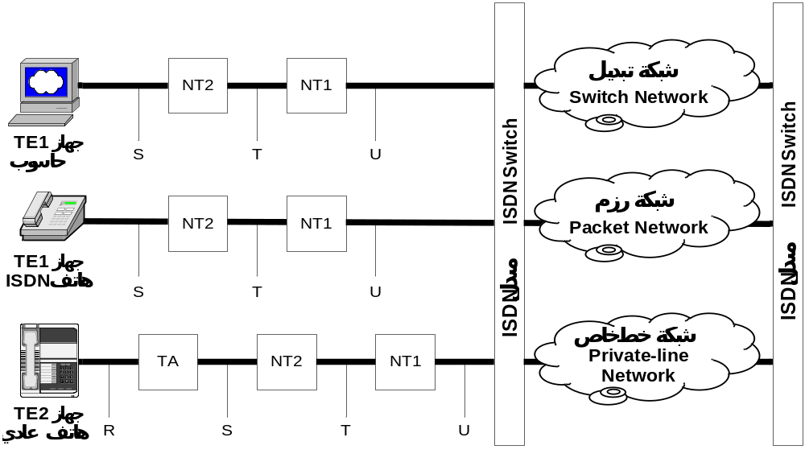
قد تم دمج وظائف أجهزة NT1 و NT2 في جهاز واحد. وتحدد ISDN نقاط مرجعية تعرف الواجهة المنطقية الفاصلة بين المجموعات الوظيفية المختلفة
الشكل (12): شبكة ISDN والأجهزة والنقاط المرجعية الخاصة بها

Slide 36
2.4 خدمات ISDN
تتميز شبكات ISDN بنوعين من الخدمات بحسب معدل نقل البيانات والقنوات المستخدمة هما:
1.2.4 خدمة الواجهة البينية ذات المعدل الأساسي Basic Rate Interface BRI
التي تقدم خدماتها من خلال قناتين من نوع B وقناة من نوع D (2B+D). حيث تخصص القناتين B لنقل البيانات بسرعة 64 كيلوبت في الثانية، بينما تخصص القناة D لنقل الإشارات التحكمية بسرعة 16 كيلوبت في الثانية كما يبين الشكل (13).
B1 64K القناة
B2 64K القناة
D 16K القناة
الشكل (13) قنوات BRI (2B+D)

Slide 37
2.2.4 خدمة الواجهة البينية ذات المعدل الأولي Primary Rate Interface PRI
تقدم خدماتها من خلال 23 قناة من نوع B وقناة واحدة من نوع D (23B+D). حيث تخصص كل قناة من القنوات B لنقل البيانات بسرعة 64 كيلوبت في الثانية، بينما تخصص القناة D بسرعة 64 كيلوبت في الثانية من أجل الإشارات التحكمية لجميع القنوات B. ويبلغ عدد قنوات B هو 23 قناة في أمريكا الشمالية واليابان أي ما يعادل نسبة نقل بيانات تصل إلى 1.544 ميجا بت لكل ثانية، بينما يصل عدد القنوات في أوروبا وأستراليا وبقية أنحاء العالم إلى 30

Slide 38
القناة B1 64K
القناة B2 64K
:
القناة B23 or B30-64K
القناة D 64K
الشكل (14) قنوات PRI (30 or 23B+D)

Slide 39
تقسم مهام ISDN على طبقاتٍ ثلاث تختص الطبقة الأولى يالفعاليات الفيزيائية بينما تتضمن الطبقتين 2 و 3 فعاليات الطبقات العليا لنموذج OSI، وسنقتصر هنا على إيضاح فعاليات الطبقة 1 (الفيزيائية) ووظائفها الأساسية.

Slide 40
5. بنية بطاقة الإثرنت Ethernet Card
تغطي تجهيزات وملحقات الإثرنت من خلال بطاقة الإثرنت وظائف الطبقتين الأولى والثانية -الفيزيائية وربط المعطيات- لنظام التشبيك الداخلي المفتوح OSI.
تقسم الطبقة الفيزيائية كما يبين الشكل (16) وفقاً لنسبة نقل البيانات Transmission rate إلى طبقات فرعية:
طبقة مستقلة عن وسط النقل
طبقة مرتبطة بوسط النقل وبالتشفير المستخدم للإشارات.

Slide 41
الشكل (16): الطبقة الفيزيائية للإثرنت وفقاً لنموذج OSI
التحكم بالنفاذ إلى وسط النقل-المخدوم
طبقة ربط المعطيات
MAC -Client
MAC Medium Access Control
التحكم بالنفاذ إلى وسط النقل
موائمة
الطبقة الفرعية المستقلة عن الوسط
الطبقة الفيزيائية
Reconciliation
MII Medium independent Interface
الواجهة البينية المستقلة عن وسط النقل
PCS Physical Coding Sub-layer
طبقة الترميز الفيزيائي الفرعية
PMA Physical Medium Attachment
الاتصال مع الوسط الفيزيائي
الطبقة الفرعية المرتبطة بالوسط
الواجهة البينية المرتبطة بوسط النقل
MDI Medium Dependent Interface
الانتخاب الآلي للسرعة
Auto-negotiation Sub-Layer
Medium
وسط النقل

Slide 42
1.5 البنية الوظائفية لبطاقة الشبكة
كان ارتباط بطاقات الشبكة مع سكة ISA فيما سبق هو الأكثر شيوعاً، إلا أن الانتشار الكبير لسكة PCI وسرعتها الكبيرة بالمقارنة مع سكة ISA سمحت لهذه التقنية باحتلال المكانة الأولى في وقتنا الحالي.
تتميز بطاقة الشبكة كما يبين الشكل (17) باحتوائها على:
وحدة التحكم بالنفاذ إلى الوسط MAC،
وهي كما نعلم صلة الوصل بين مكونات الطبقة الأولى والثانية من طبقات OSI، وهي ركن أساسي في تحقيق البروتوكولات في مستوي الربط من مثل الإثرنت،
النفاذ المباشر إلى الذاكرة DMA
الذي يسمح بتبادل البيانات بشكل مباشر بين الذاكرة الرئيسية وذاكرة بطاقة الشبكة مما يزيد من سرعة تبادل البيانات ويقلل من الضغط على المعالج.

Slide 43
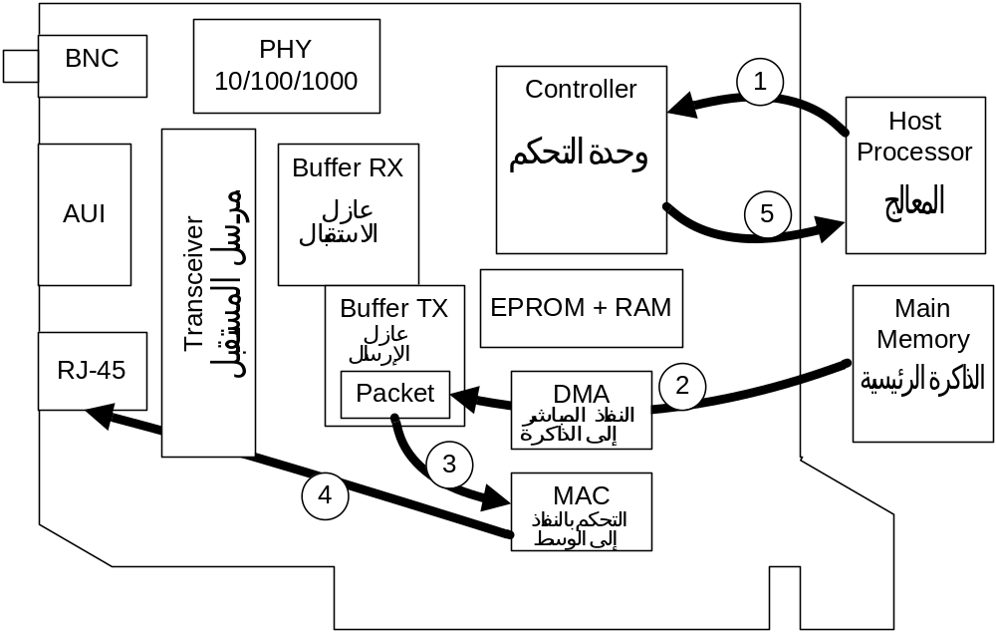
العتاد الصلب المتعلق بمعالجة الإشارة ضمن الطبقة المسماة بـPHY
ذاكرة الإرسال والاستقبال المؤقتة receive and transmit buffers
مجموعة الموصلات:حيث أنه رغم سيطرة موصلات RJ45
الشكل (17): إرسال البيانات عبر بطاقة الشبكة

Slide 44
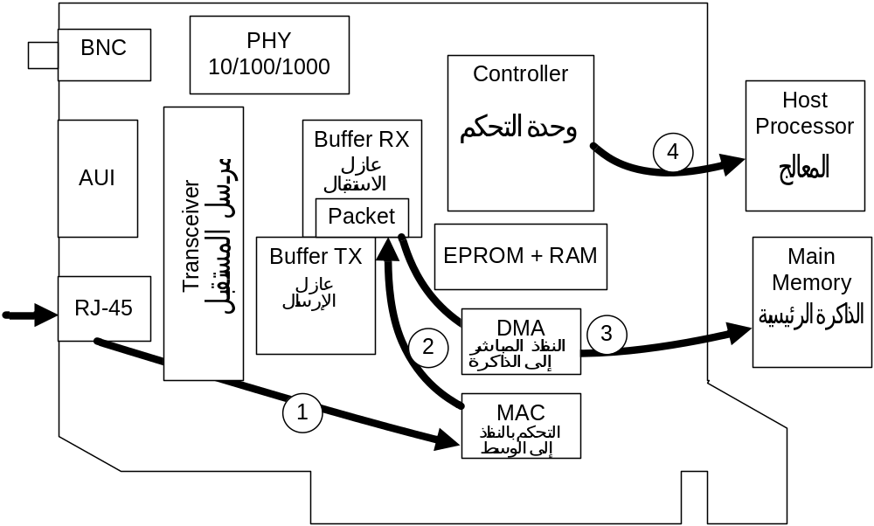
الشكل (18) استقبال البيانات عبر بطاقة الشبكة

